Slide 1


Application de gestion d'un centre dentaire
Rapport de Projet du Framework de Développement Web :
Année Universitaire 2019-2020
Encadrée par: Mme Honnit Bouchra.
Réalisation :BANAH Fathiya , SOUMMER EL Mehdi et OUBAHA Anas
Filière: Data and Software Engineering

Slide 2
Objectif:
Le but principal de ce projet est de développer une application qui gère les patients d’un centre dentaire.

Slide 3
Outils:
Langages: Html,CSS,Twig, Bootstrap et PHP
Framework: Symfony
SGBD: MySQL
Logiciel & Application: XAMPP, Visual Studio Code et PhpMyAdmin

Slide 4
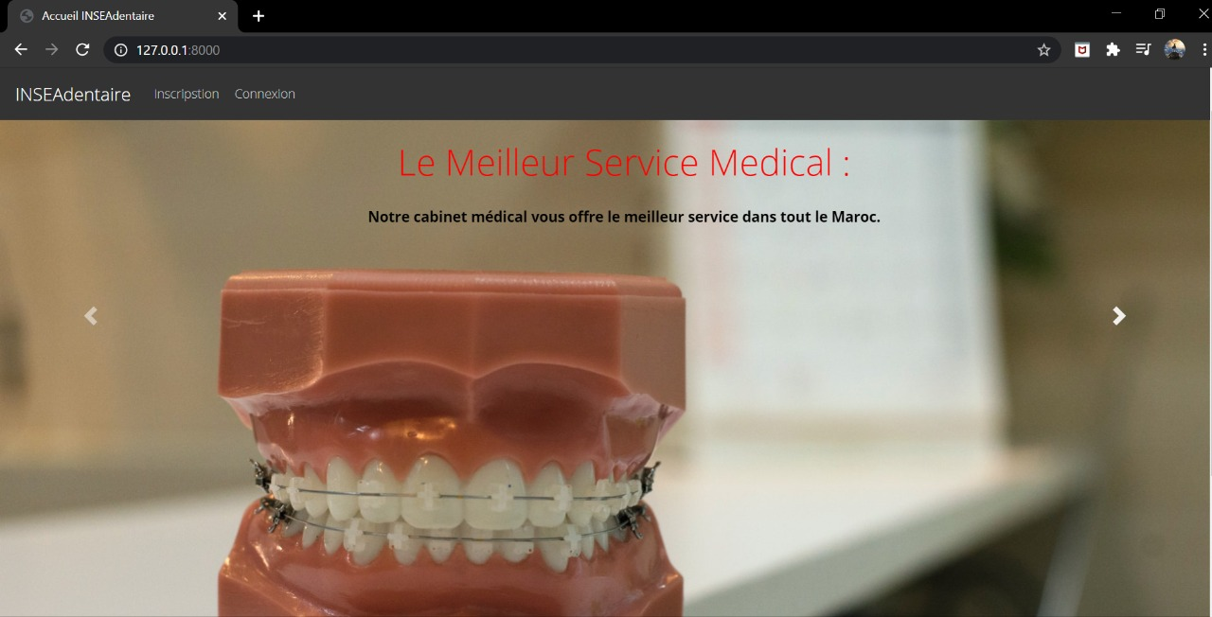
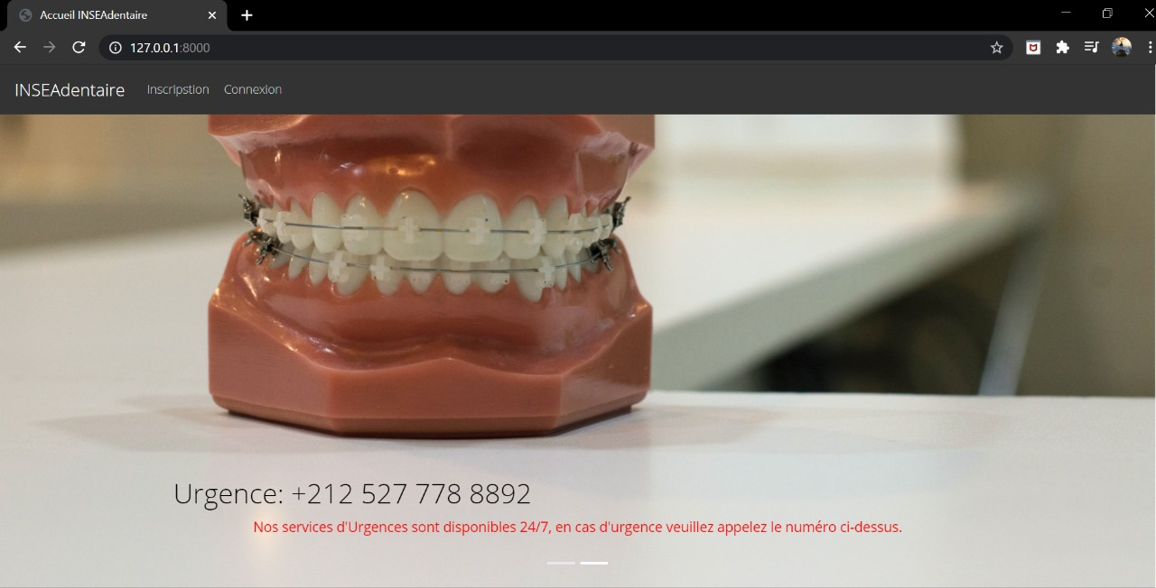
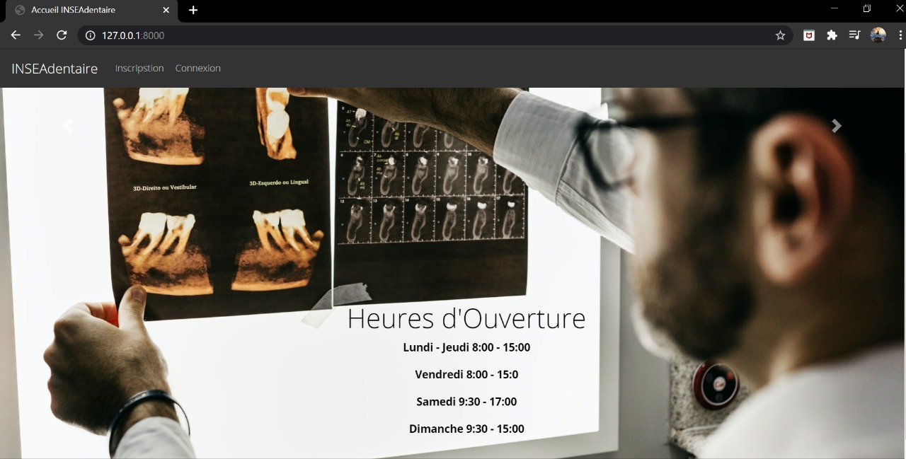
Page d’accueil:
La page d’accueil contient 2 volets .
Le premier volet regroupe des informations sur les heures d’ouverture.
Le 2eme volet affiche le numéro du telephone en cas d’urgence.
Avec deux boutons qui nous dirigent vers la page d’inscription et la page de connexion.

Slide 5
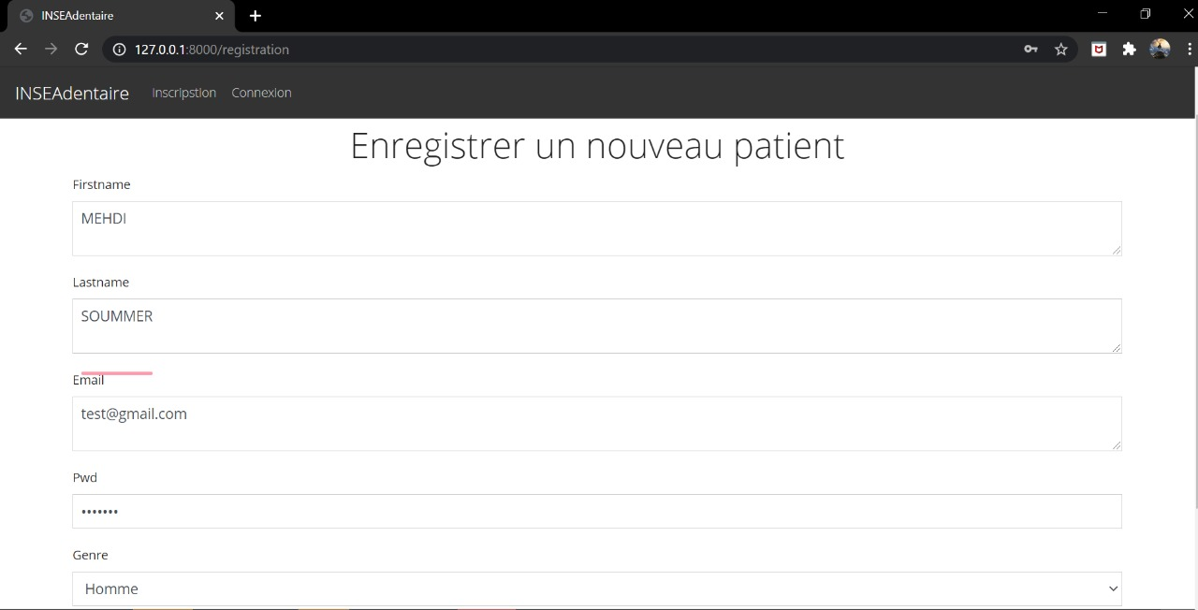
La page d’inscription:
Cette page permet le patient de mettre ses informations personnelles afin de prendre un rendez-vous en ligne.

Slide 6
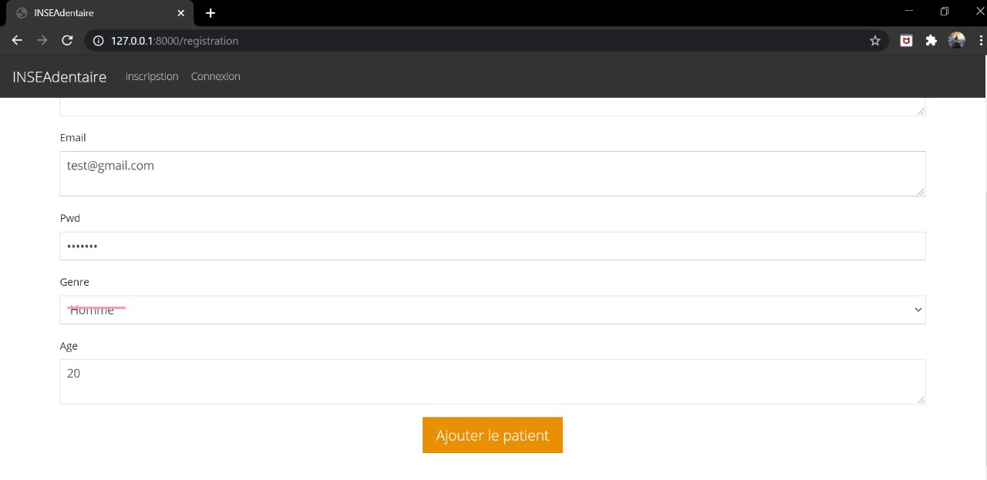
La page d’inscription: (La Suite)

Slide 7
La page d’inscription:
Lorsque le patient est inscrit ,les paramètres d’inscription vont être stockés dans la base de donnée ‘cabinet’ dans la table ‘patient’.
Le passage ci-dessous représente un test d’inscription enregistré dans la base de données.

Slide 8
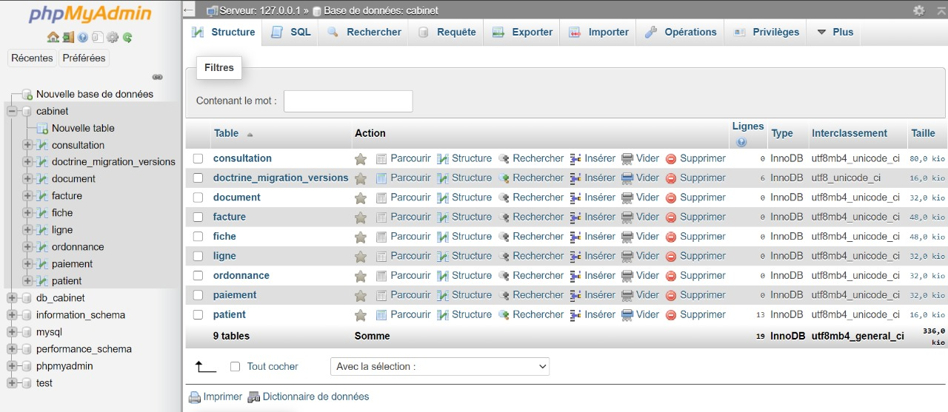
Base de données : ‘cabinet’
C’est un extrait qui représente toutes les entités utilisées dans ce projet.
Consultation
Document
Facture
Fiche
Ligne
Ordonnance
Paiement
patient

Slide 9
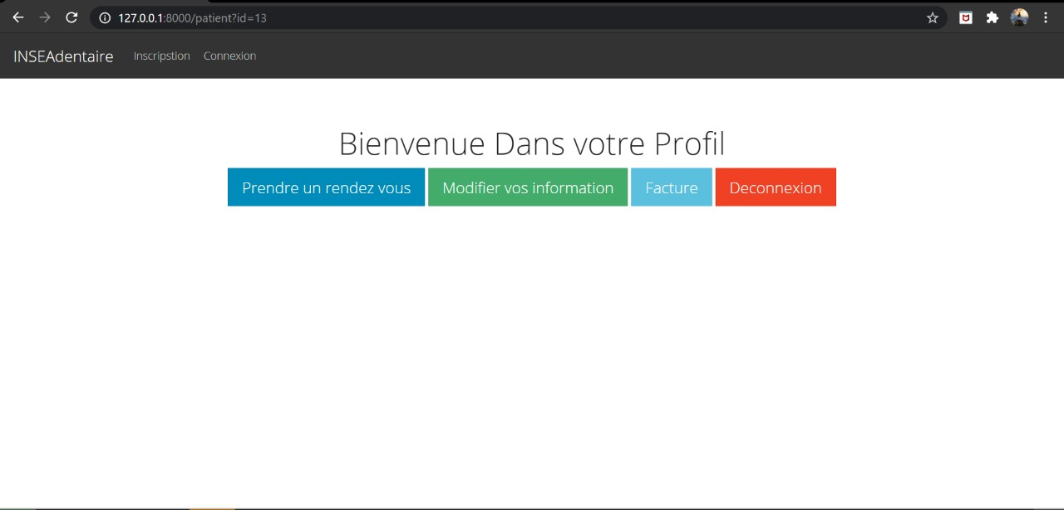
Page de profile :
Cette page s’affiche après avoir établir la connexion par le patient.
Il peut prendre un rendez-vous, modifier ses informations, voir la facture après la consultation et finalement se déconnecter.

Slide 10
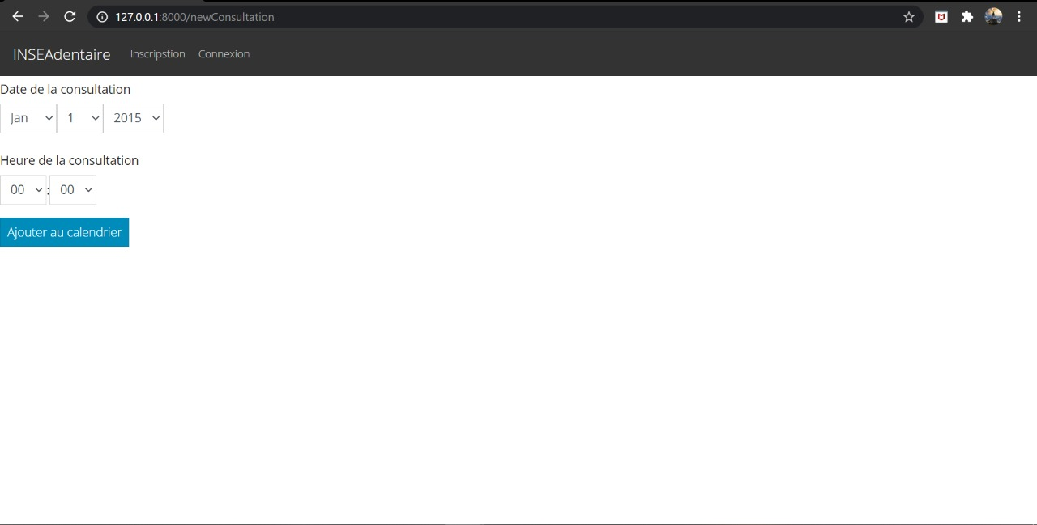
D’après cet extrait, le patient peut savoir la date et l’heure de la consultation.

Slide 11
Remarques:
-Les vidéos enregistrés m’ont aidé à bien assimiler les notions importantes dans Symfony et savoir le résultat des commandes exécutées.
-Je trouve que les vidéos qui expliquent le principe de Framework Symfony sont très utiles par rapport le cours. Or, la partie authentification du cours est bien détaillée ,ceci nous a permis de connaitre les commandes nécessaires.
- Nous avons trouvé des difficultés à cause des erreurs d’environnement.

